Slide 1



Persistencia
12_Base de datos_Libería ROOM y Shared Preference
VÍCTOR JOSÉ VERGEL RODRÍGUEZ
victorvergel
@victorvergel
20/2/2025

Slide 2
ÍNDICE
Conexión con GitHub
  https://github.com/Tokio-School/master_android
SharedPreference
Base de datos. Librería ROOM

Slide 3
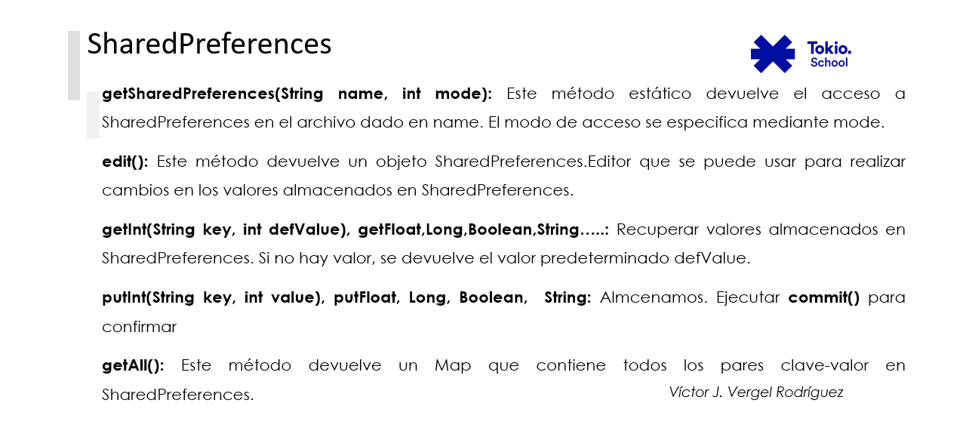
ÍNDICE
Conexión con GitHub
  https://github.com/Tokio-School/master_android
SharedPreference
Base de datos. Librería ROOM

Slide 4
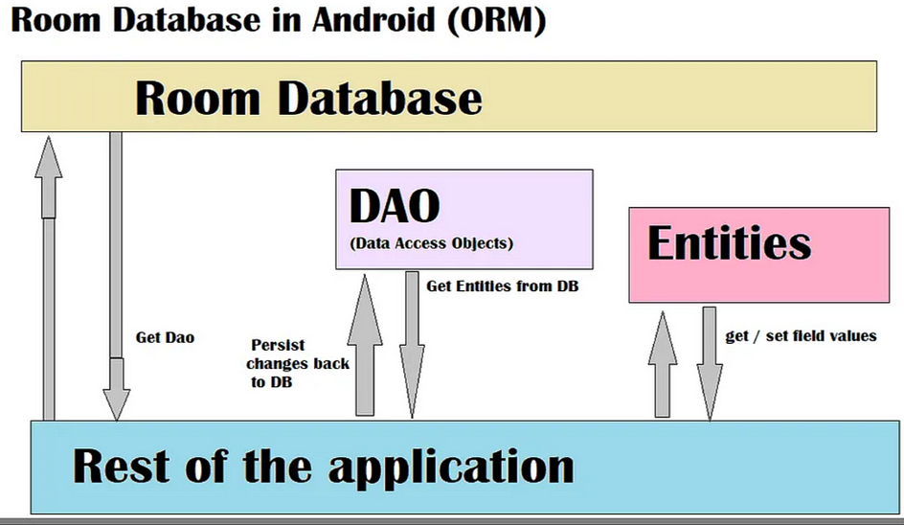
Librería ROOM
Nos permite una capa de abstracción del SQL. Room es el ORM (Object Relational Mapping) de Android propuesto por Google en Jetpack. Tres partes fundamentales
Database class: Se encarga de albergar la base de datos y manejar aspectos como la apertura, conexión, cerrado, etc. También se encarga de proveer DAOs.
DAOs (Data Access Objects): Proveen métodos que la aplicación usará como queries para recuperar o guardar datos.
Entities: Representan las tablas de la base de datos.

Slide 5
Librería ROOM - Dependencias
En el fichero gradle:
//ROOM
implementation("androidx.room:room-runtime:2.6.1")
annotationProcessor("androidx.room:room-compiler:2.6.1")

Slide 6
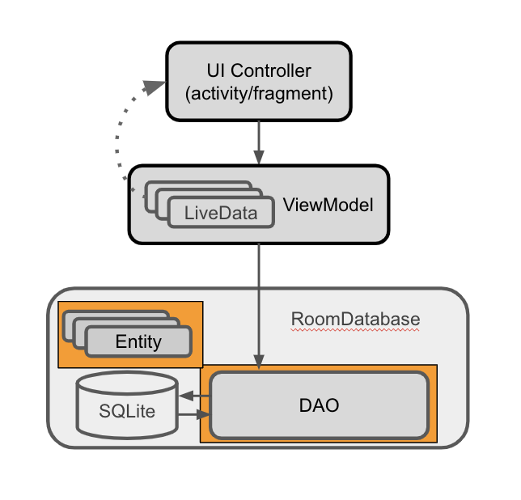
Librería ROOM
Anotaciones importantes:
@Entity(tableName = "usuarios") – Vincula la clase con la tabla correspondiente
@PrimaryKey(autoGenerate = true) – Un atributo de la clase será la clave primaria en la tabla
@ColumnInfo(name = "nombre") – Atributo de una clase vinculado a campo de una tabla
@Dao - Marca la interfaz o clase abstracta como un Data Access Object (DAO). Los DAOs proporcionan métodos para interactuar con la base de datos

Slide 7
Índice del video
Minuto - Contenido
00:00 – Presentación de la clase
2:00 –

Slide 8
Aclaraciones
Notes:
Ejemplos-y-Ejercicios-no-obligatorios

Slide 9


GRACIAS
victorvergel
@victorvergel

